Slide 1
b
a
ab

Slide 2
b
e
eb

Slide 3
b
ı
ıb

Slide 4
b
i
ib

Slide 5
b
ö
öb

Slide 6
b
o
ob

Slide 7
ba
ba
baba

Slide 8
nu
ba
Banu

Slide 9
ran
ba
Baran

Slide 10
re
be
bere

Slide 11
rak
bu
Burak

Slide 12
nu
ba
banu

Slide 13
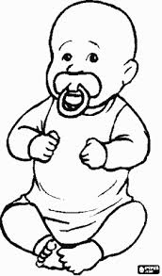
bek
be
bebek

Slide 14
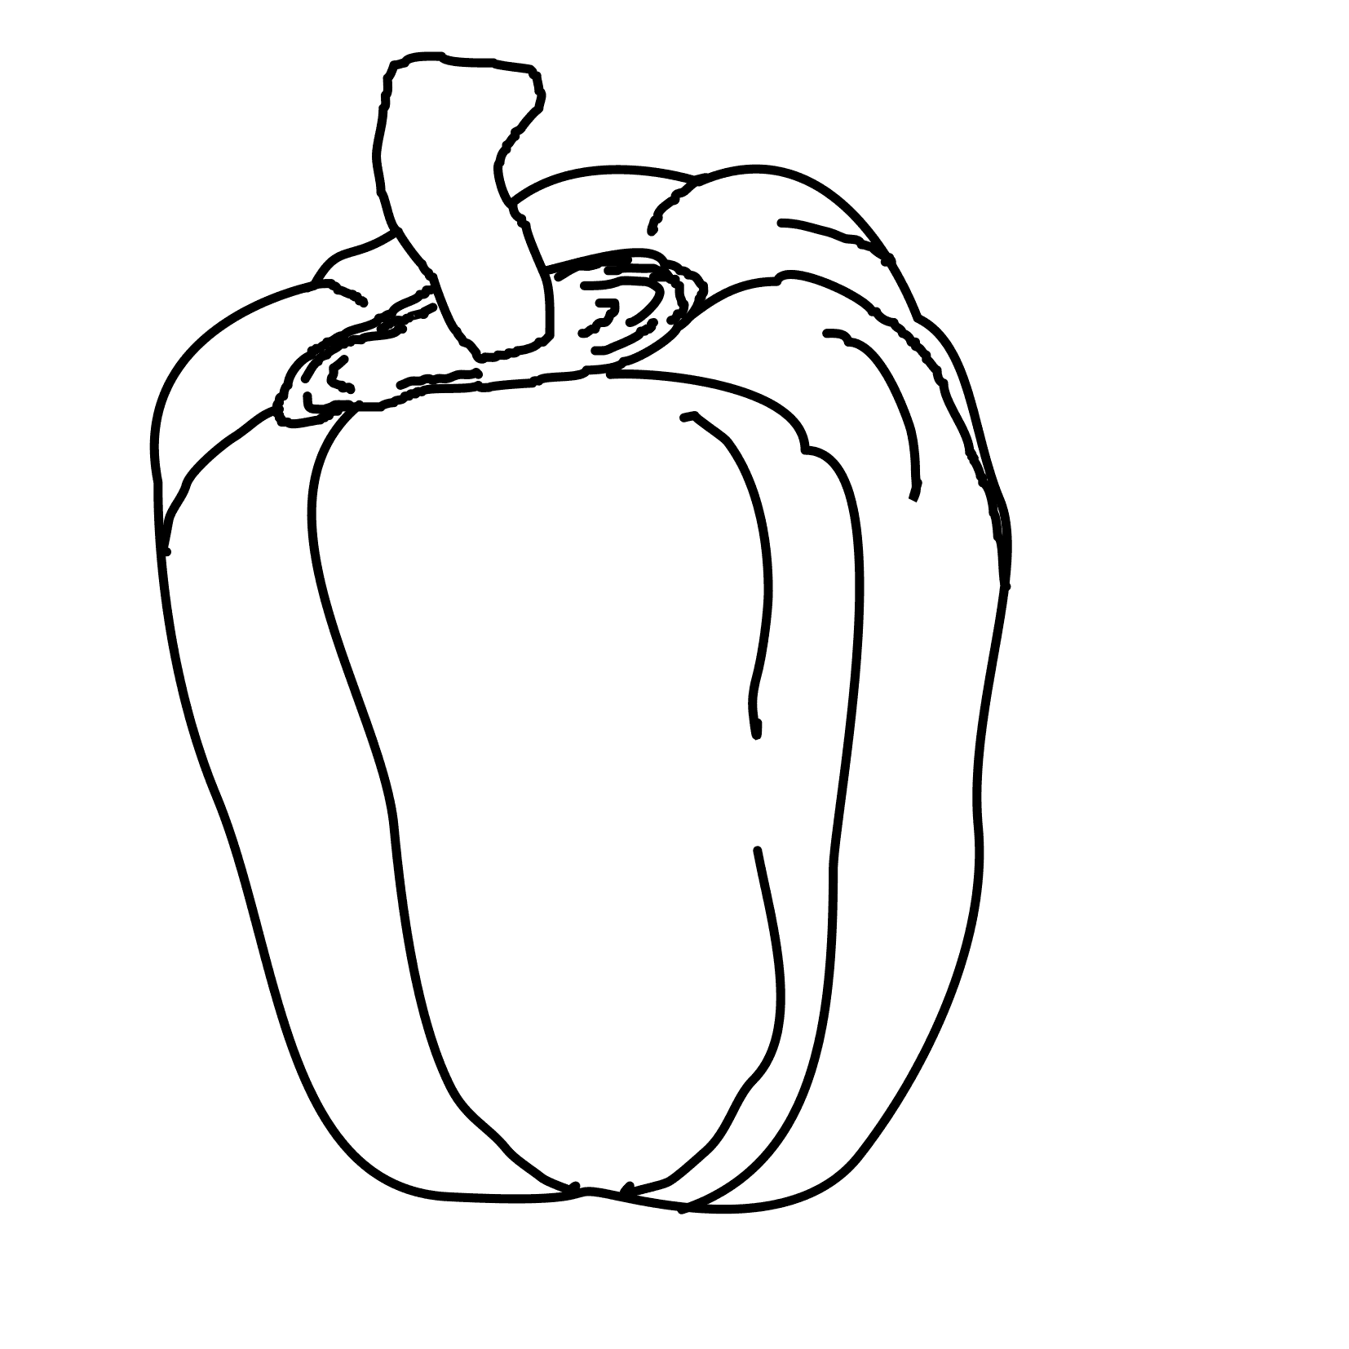
ber
bi
biber

Slide 15
rak
bay
bayrak

Slide 16
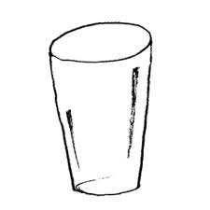
dak
bar
bardak

Slide 17
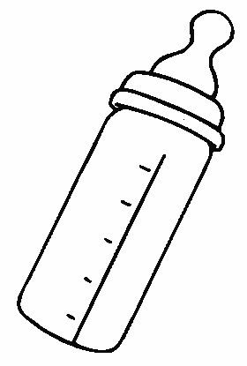
be
ron
bi
biberon

Slide 18
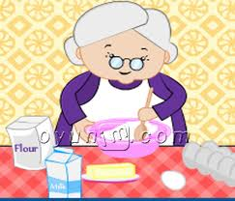
ban
ne
ba
babanne

Slide 19
ra
da
bu
burada

Slide 20
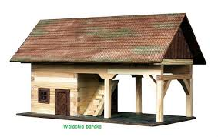
ra
ka
ba
baraka

Slide 21
Kondu
Benekli kondu
Benekli kelebek kondu
Benekli kelebek birden kondu
Benekli kelebek birden dala kondu
Benekli kelebek birden bu dala kondu
Benekli kelebek birden bu bodur dala kondu
Benekli kelebek birden bu dala kondu
Benekli kelebek birden dala kondu
Benekli kelebek birden kondu
Benekli kelebek kondu
Benekli kondu
Kondu

Slide 22
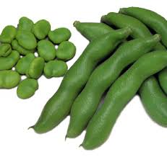
Bak
Bak büyüdü
Bak bu büyüdü
Bak bu bakla büyüdü
Bak bu bakla birden büyüdü
Bak bu bakla birden bire büyüdü
Bak bu bakla birden büyüdü
Bak bu bakla büyüdü
Bak bu büyüdü
Bak büyüdü
Bak

Slide 23
Torba
Bu torba
Bu bordo torba
Bu bir bordo torba
Bu dolu bir bordo torba
Bu çok dolu bir bordo torba
Bu çok bamya dolu bir bordo torba
Bu çok iri bamya dolu bir bordo torba
Bu çok iri bamya ile marul dolu bir bordo torba
Bu çok iri bamya dolu bir bordo torba
Bu çok bamya dolu bir bordo torba
Bu çok dolu bir bordo torba
Bu dolu bir bordo torba
Bu bordo torba
Bu torba
Torba

Slide 24
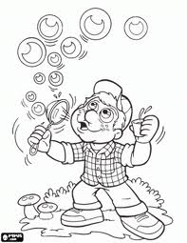
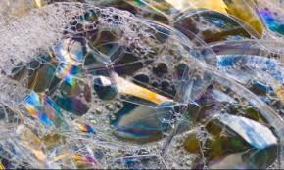
Sabunla
Bora sabunla
Bora elini sabunla
Bora elini suyla sabunla
Bora elini suyla iyi sabunla
Bora elini suyla böyle sabunla
Bora elini bununla böyle sabunla
Bora elini suyla iyi sabunla
Bora elini suyla sabunla
Bora elini sabunla
Bora sabunla
Sabunla

